Slide 1
Firewall with Intelligent Agent
นางสาววันลักษณ์ โกเมศ รหัส 41014381
นายไวโรจน์ อารัณยอังกูร รหัส 41014407
อาจารย์ที่ปรึกษา
อาจารย์ ธนา หงษ์สุวรรณ
อาจารย์ อัครเดช วัชระภูพงษ์

Slide 2

วัตถุประสงค์
ศึกษาการทำงานและรูปแบบต่างๆของไฟร์วอล เพื่อใช้พิจารณาในการออกแบบไฟร์วอลได้เหมาะสม
ศึกษาถึงรูปแบบ วิธีการทำงาน และการพัฒนาเอเจนต์
ศึกษาการพัฒนาโปรแกรมบนระบบปฏิบัติการไมโครซอฟท์วินโดวส์
ศึกษาการเขียนโปรแกรมควบคุมติดต่อระบบเครือข่ายบนระบบปฏิบัติการไมโครซอฟท์วินโดวส์

Slide 3
เป้าหมาย
ไฟร์วอลที่ทำงานบนระบบปฏิบัติการไมโครซอฟท์วินโดวส์ โดยมีเอเจนต์ทำงานอยู่บนเครื่องลูกข่าย
สามารถที่จะควบคุมการทำงานทั้งหมด และสั่งการจากส่วนเซิร์ฟเวอร์ได้
สามารถป้องกันไม่ให้แพ็คเก็ตซึ่งไม่อนุญาตผ่านไฟร์วอลไปได้

Slide 4


Gateway Firewall
Internet
xxx.xxx.xxx.xxx
Firewall
Internal Attack
161.246.5.1
161.246.5.2
161.246.5.3
161.246.5.4

Slide 5

Personal Firewall
Internet
Personal Firewall
161.246.5.1
161.246.5.2
161.246.5.4

Slide 6

Firewall with Intelligent Agent
Internet
Server
Rules
Agent
Agent
Agent

Slide 7


Packet Filtering
Application
Application
Transport
Transport
Transport
Transport
Transport
Internet
Internet
Internet
Network Interface
Network Interface
Network Interface
R O U T E R

Slide 8
ข้อมูลที่ใช้พิจารณาในการฟิลเตอร์
IP Packet
TCP / UDP
Ver
IHL
Type of Service
Total Length
Identifier
Flags
Fragment
Time to Live
Protocol
Protocol
Header Checksum
Source Address
Source Address
Destination Address
Destination Address
Options + Padding
Option + Padding
Data

Slide 9
ข้อมูลที่ใช้พิจารณาในการฟิลเตอร์
TCP Packet
UDP Packet
Source Port
Source Port
Destination Port
Source Port
Destination Port
Destination Port
Source Port
Destination Port
Sequence Number
Length
Checksum
Acknowledgement Number
Offset
Reserved
Flags
Window
Flags
Checksum
Urgent Pointer
Options + Padding
Data

Slide 10
รูปแบบกฏของไฟร์วอล
Source IP
Source Mask
Source Port
Source Port HighRange
Destination IP
Destination Mask
Destination Port
Destination Port HighRange
Protocol

Slide 11
เงื่อนไขการกำหนดกฎ
Packet Direction
Incoming
Destination IP = 161.246.5.29
Outgoing
Source IP = 161.246.5.29
การกำหนดหมายเลขไอพี
กำหนดเป็นช่วง
Destination IP = 161.246.0.0
Destination Mask = 255.255.0.0
กำหนดเป็นหมายเลขไอพี
Destination IP = 161.246.2.3
Destination Mask = 255.255.255.255

Slide 12
เงื่อนไขการกำหนดกฎ(ต่อ)
การกำหนดหมายเลขพอร์ต
กำหนดเป็นช่วง
Destination Port = 1
Destination Port HighRange = 65535
กำหนดเป็นหมายเลขไอพี
Destination Port = 23
Destination Port HighRange = 23
การกำหนดโพรโตคอล
TCP
UDP
ICMP
ALL

Slide 13
ตัวอย่างการกำหนดกฎ
Deny All Allow Some
Rule SrcAddr SrcMask SrcPort HighPort DstAddr DstMask DstPort HighPort Ptcol
1
127.0.0.0 255.255.255.255
1024 65535
0.0.0.0 0.0.0.0
23 23
TCP
2
0.0.0.0 0.0.0.0
23 23
127.0.0.0 255.255.255.255
1024 65535
TCP
Packet SrcAddr SrcPort DstAddr DstPort Ptcol Action
1 161.246.5.29 1357 161.246.4.3 23 TCP Permit (1)
2 161.246.4.3 23 161.246.5.29 1357 TCP Permit (2)
3 161.246.10.21 5150 161.246.5.29 80 TCP Deny (Default)

Slide 14

ความสามารถของโปรแกรม
Client
ไฟร์วอลใช้วิธีการแพ็คเก็ตฟิลเตอร์โดยผ่าน Packet Filter API ของระบบปฏิบัติการ Windows 2000
มีการเตือนและแจ้งไปยังเซิร์ฟเวอร์เมื่อมีการละเมิดกฎ

Slide 15
ความสามารถของโปรแกรม
Server
ควบคุมการทำงานทั้งหมดผ่าน User Interface
เก็บข้อมูลทั้งหมดด้วยระบบฐานข้อมูล โดยใช้ SQL Server 2000
สามารถสร้างกฎกลางที่ใช้ร่วมกันเป็นกลุ่มๆได้

Slide 16
Windows 2000 Packet Filter API
Create Interface
Create Filter Descriptor
Assign values to Filter Descriptor
Add Filter Descriptor to Interface
Bind Interface to IP Address

Slide 17
การสื่อสารระหว่างเอเจนต์
การติดต่อผ่านเน็ตเวิร์คทำโดยวิธี Serialization
รูปแบบโพรโตคอลในการสื่อสาร
Msg
Command
Data (optional)

Slide 18
Serialization
CSocket
CArchive
CSocketFile
CSocket - ครอบการทำงานของ Winsock API
CArchive - ตัวกลางจัดการ Serialization
CSocketFile - มองซ๊อคเก็ตเป็นไฟล์

Slide 19
Filter Descriptor
typedef struct PF_FILTER_DESCRIPTOR {
  DWORD dwFilterFlags;
  DWORD dwRule;
  PFADDRESSTYPE pfatType;
  PBYTE SrcAddr;
  PBYTE SrcMask;
  PBYTE DstAddr;
  PBYTE DstMask;
  DWORD dwProtocol;
  DWORD fLateBound;
  WORD wSrcPort;
  WORD wDstPort;
  WORD wSrcPortHighRange;
  WORD wDstPortHighRange;
}

Slide 20
ฐานข้อมูล
Client
Ruleset#
Ruleset#
Rule#
Rule#
SrcIP
SrcMask
SrcPort
SrcPortR
Rule#
SrcIP
SrcMask
SrcPort
SrcPortR
Protocol
Ruleset#
Type

Slide 21
โครงสร้างโปรแกรม
Server
Database
Firewall Manager
Client
Database
Interface
Packet
Filter API
Agent
Control Module
Communication
Personal Firewall
Control Module
Rule Format

Slide 22
โครงสร้างโปรแกรม
ClientSocket
Msg
ListeningSocket
W2kFilter
Agent
Database
FirewallClient
SlaveAgent
FilterRule
MasterAgent
FirewallServer
UI

Slide 23
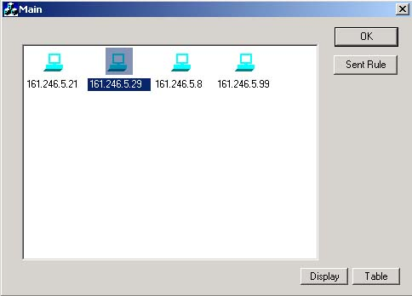
ตัวอย่างการใช้โปรแกรม

Slide 24
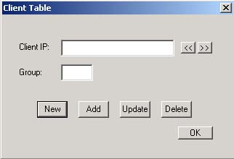
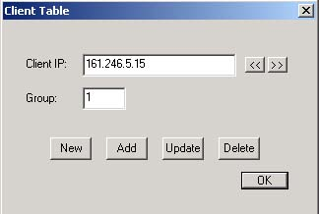
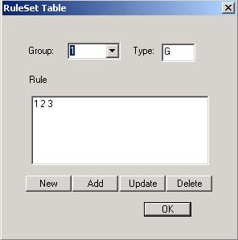
ตัวอย่างการใช้โปรแกรม

Slide 25
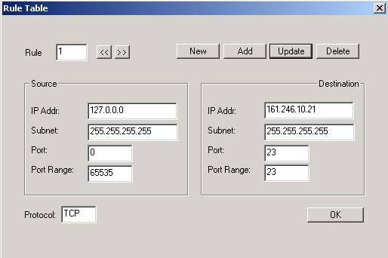
ตัวอย่างการใช้โปรแกรม

Slide 26
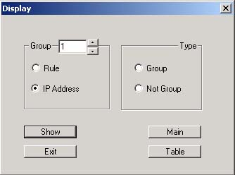
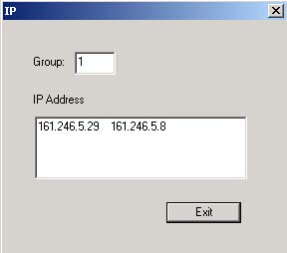
ตัวอย่างการใช้โปรแกรม

Slide 27
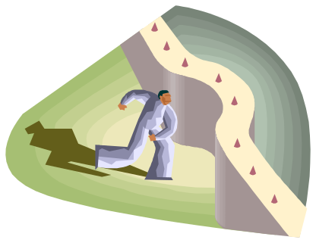
สรุป
ส่วนของ Personal Firewall ใช้วิธี Packet Filtering ซึ่งใช้งาน Packet Filter API ของ Windows 2000
เอเจนต์ - รับผิดชอบการติดต่อกับส่วนกลางและ Personal Firewall
ส่วนกลาง - ควบคุมการทำงานของเครื่อง Client จัดการกฏและข้อมูลต่างๆ

